Slide 1
До свидания, 1 класс!

Slide 2
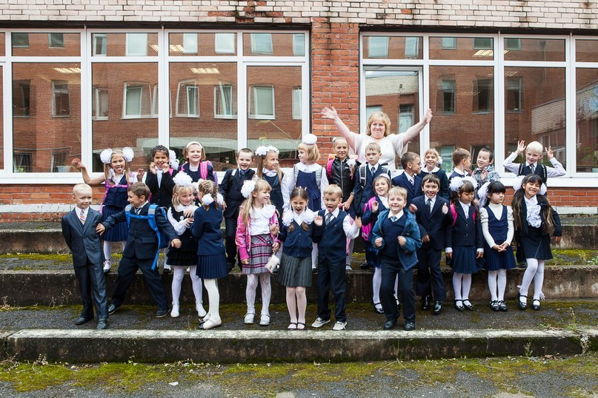

Slide 3
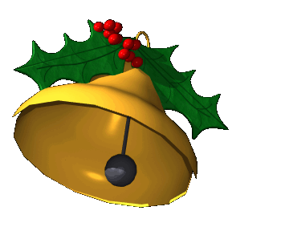
Литературное чтение

Slide 5
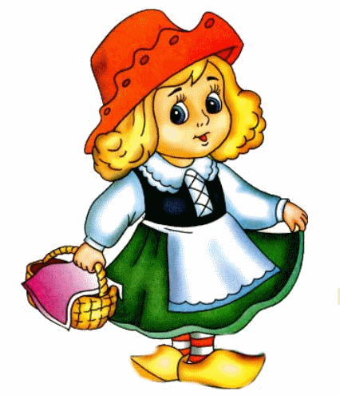
Кто из героев и какой сказки сказал слова?
- Иду к бабушке и несу ей пирожок и горшочек масла.

Slide 6
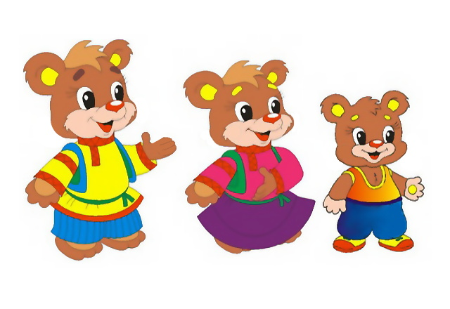
Кто из героев и какой сказки сказал слова?
- Кто сидел на моём стуле и сломал его?

Slide 7
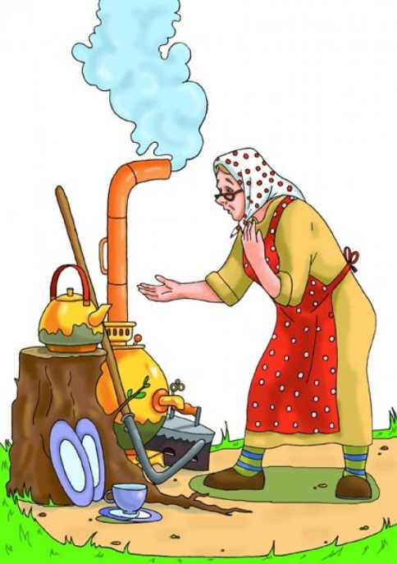
Кто из героев и какой сказки сказал слова?
- Ой, вы бедные сиротки мои, утюги и сковородки мои!

Slide 8
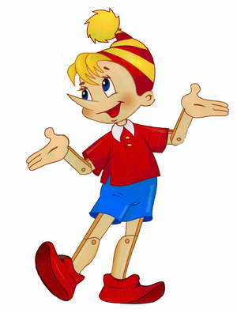
Кто из героев и какой сказки сказал слова?
- Куплю куртку для папы Карло!

Slide 9
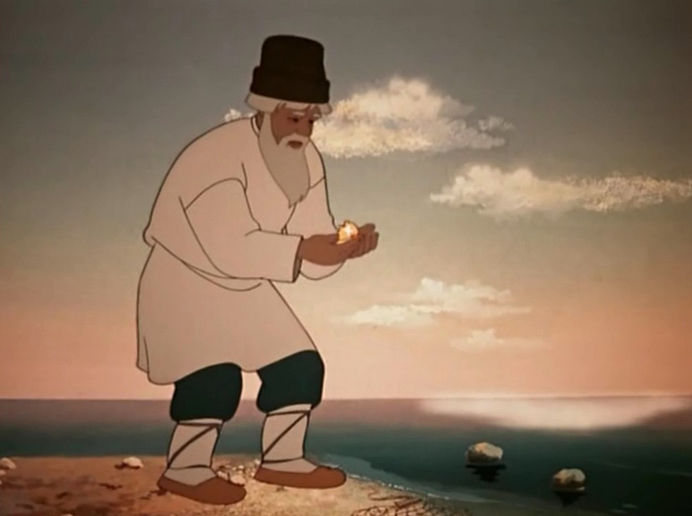
Кто из героев и какой сказки сказал слова?
- Я сегодня поймал было рыбку…

Slide 10
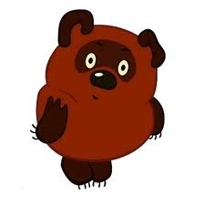
Кто из героев и какой сказки сказал слова?
- А зачем на свете мёд?

Slide 11
перемена

Slide 12
Русский язык

Slide 13
• Сколько букв в русском алфавите? 33 буквы • Предложение состоит из слов. • Слова делятся на … (слоги). • Мы слышим и произносим … (звуки.) • Сколько в слове гласных, столько и … (слогов). • Наша речь состоит из … (предложений). • Какие буквы не обозначают звуков? (ъ,ь) • Назовите шипящие звуки. (Ш, ж, ч, щ.) • Какие орфограммы с этими буквами вы знаете? (жи-ши, ча-ща, чу-щу) • Если безударная гласная вызвала сомнение, то ты её немедленно ставь её … ( под ударение.) • Нечетко слышится согласная, скорей зови на помощь… ( гласную.) • Пятая буква в алфавите. (Д).

Slide 14
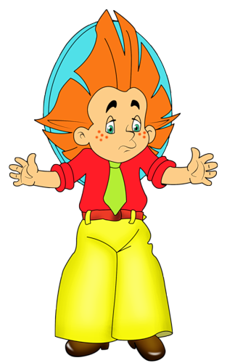
Сел кашу. Пю воду. Веду сёмку. Забил коля.
Незнака.

Slide 15
Съел кашу. Пью воду. Веду съёмку.
Забил колья.
Незнайка.

Slide 16
БРБН
БАРАБАН
СТРТ
СТАРТ
СТАКАН
СТКН
НГРД
НАГРАДА
МРК
МАРКА

Slide 17
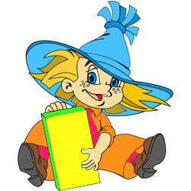
ЗНАЙ ПРАВИЛА РУССКОГО ЯЗЫКА!

Slide 18
перемена

Slide 19
математика

Slide 20
Раз, два, три, четыре… Кто живёт у нас в квартире? Папа, мама, брат, сестрёнка, Кошка Мурка, два котёнка, Мой щенок, сверчок и я – Вот и вся моя семья.

Slide 21
У дороги за прудом Галка выстроила дом. Помогал ей воробей, грач, Два щегла, ворона, Два ежа и лягушонок. Сосчитай и знай потом Кто построил галке дом.

Slide 22
Шла лисичка по тропинке И несла в своей корзинке: 5 опят, 3 лисички 7 орехов, рукавички, Подберёзовик, листок И широкий поясок. У кого ответ готов? Сколько в корзинке грибов?

Slide 23
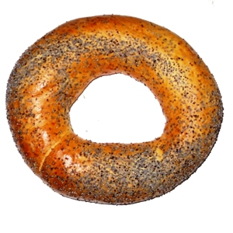

Slide 24
В классе за партами сидели 24 ученика. Троих вызвали к доске.
Сколько учеников стало в классе?

Slide 25
Бежали поросята. Один впереди, два позади, один позади, два впереди, один между двумя.
Сколько всего поросят?

Slide 26
5 + 4 = Л
10 – 2 = Ы
14 – 10 = М
3 + 2 = О
4 + 3 = Ц
8 – 6 = Д
4 | 5 | 9 | 5 | 2 | 7 | 8

Slide 27
перемена

Slide 28
Ура, мы второклассники!

Slide 29
Ура! Каникулы!

